Slide 1
EDU 3105 OHP dan transparensi
Abdul Rahman bin Jamain
Haziqah Najian bt Zakira @ Zakeria

Slide 2
Kandungan
Bahagian-bahagian dan fungsi ohp
Pengendalian ohp
Kelebihan dan kelemahan ohp
Panduan penjagaan OHP
Teknik penyediaan dan persembahan transparensi
Jenis-jenis transparensi
Alat dan bahan
Prinsip penghasilan transparensi

Slide 3
Pengenalan
Projektor lutsinar adalah merupakan sebuah alat pandang dengar yang boleh digunakan dalam keadaan bilik darjah biasa.
Merupakan satu alat bantuan mengajar dalam mencapai pengajaran yang lebih berkesan, di mana murid-murid akan menerima pembelajaran dengan cara melihat dan mendengar.
Memudahkan persekitaran interaktif untuk guru dengan kos peralatan yang rendah dan mudah dikendali. Bahan pengajaran boleh dicetak pada kepingan plastik (transparensi).
Penggunaan transperansi dapat menjimatkan masa dan boleh digunakan berulangkali.

Slide 4
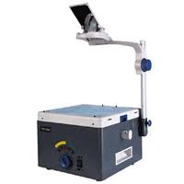
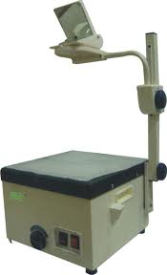
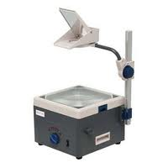
Contoh ohp

Slide 5
Bahagian-bahagian dan fungsi ohp
Kepala pengunjur
Cermin projeksi
Tiang Kepala pengunjur
Lensa
Pentas kaca
Tombol fokus
Dial penukar lampu
Peti sumber cahaya
Suis tutup buka

Slide 6
Bahagian ohp | Fungsi
Pentas kaca | Kepingan transperasi lutsinar yang dipasang pada pentas tayangan sebagai dasar meletakkan transperasi
Lensa | Digunakan untuk menfokuskan imej di skrin
Tombol fokus | Mengawal jarak antara lensa dan permukaan pentas yauangan supaya imej di skrin jelas dan terang
Kepala pengunjur | Mengandungi lensa dan cermin untuk menghalakan sinaran cahaya kepada cermin
Tiang kepala pengunjur | Bahagian bawah tiang ini diasang pada peti ohp. Tiang ini digunakan unyuk memegang pengunjur dan memfokus imej di skrin
Peti sumber cahaya | Peti ohp uang mengandungi mentol halogen dan kipas penyejuk dan punca elektrik

Slide 7
Persembahan pengajaran menggunakan ohp
Guru hendaklah berdiri disebelah kiri OHP dan menghadap murid-murid. Bertujuan untuk memudahkan guru untuk memberi pengajaran, membaca dan menulis di atas transparensi. Ia juga bertujuan untuk tidak melindung pelajar melihat transparensi yang ditayangkan.
Kedudukan pancaran ke layar tayangan hendaklah kelihatan segi empat tepat dan elakkan kesan key stoning. Ini boleh dilakukan dengan membetulkan kaca pancaran yang terletak di bahagian diatas alat OHP.
Tentukan susunan transparensi mengikut keutamaan, iaitu yang dahulu didahulukan dan yang kemudian dikemudiankan bagi melicinkan persembahan.

Slide 8
Kedudukan OHP diletakkan di hadapan bilik darjah dan ketika persembahan pengajaran, guru berdepan dengan murid-murid. Ini bermakna guru sentiasa dapat mengikut gerak geri murid dan memastikan kawalan bilik darjah.
Ketika guru memberi penerangan mengenai mana-mana isi pelajaran yang penting, guru boleh menggunakan penunjuk bagi menunjukkan isi-isi yang berkenaan. Ini memudahkan lagi murid mengikutnya.
Suis on dan off kerapkali akan digunakan katika menyampaikan pelajaran. Jika memberi penerangan tanpa menggunakan transparensi, ada baiknya OHP dipadamkan untuk mengelakkannya terlalu panas.

Slide 9
Untuk tayangan yang baik, perkara berikut hendaklah diperhatikan:
Skrin 1.5m lebar bagi bilik untuk 40 orang.
Skrin tidak berkilat.
Mendapat sedikit cahaya.
Letakkan pada paras ketinggian 70cm dari lantai
Condongkan 45 darjah untuk elakkan kesan herotan (keystone).
Tegangkan skrin.
Jangan terlindung oleh pengguna supaya boleh dilihat oleh semua murid.
Semua tulisan dan lukisan mestilah mengikut saiz yang sesuai.
Gunakan penunjuk yang runcing dan lurus dan tunjukkan pada sesuatu di atas transperansi dan bukannya pada imej di skrin.

Slide 10
KEBAIKAN MENGGUNAKAN TRANSPARENSI DAN OHP
1. Dalam proses penyampaian, guru boleh gabungkan papan hitam, bahan cetak dan lisan.
2. Gambar atau imej dari transperansi boleh ditayang tanpa menggelapkan bilik.
3. Transperansi boleh digunakan berulangkali dan penyampaiannya boleh dilakukan secara lebih teratur dan sistematik.
4. Guru berhadapan dengan pelajar atau penonton semasa penyampaian maklumat. Ini memudahkan guru membuat kawalan.
5. Transperansi mudah digunakan, lebih bersih berbanding dengan penggunaan papan hitam dan kapur.

Slide 11
6. Penggunaan OHP dan transperansi akan menjadikan proses pengajaran dan pembelajaran lebih berkesan; komen dan maklumat baru boleh ditambah pada rajah atau gambar di transperansi dengan menggunakan warna, ilustrasi dan animasi.
7. Imej atau gambar boleh dibesar atau dikecilkan mengikut keperluan pelajar
8. Menjimatkan masa dan mempercepatkan penyampaian.
9. Projektor OHP mudah dikendalikan jika guru mempunyai pengetahuan teknikal yang mendalam.
10. Dengan menggunakan transperansi guru dapat menyampaikan maklumat dan fakta yang berkaitan secara berperingkat-peringkat dan sistematik.

Slide 12
Kelemahan penggunaan medium transperansi pada OHP
1. Ruang
Kebanyakan projektor overhed adalah besar, dan ia sukar untuk mencari ruang yang cukup untuk mengendalikannya.
Diletakkan jarak yang betul dari skrin untuk mencapai kejelasan yang optimum.
2. Cahaya bilik
Projektor overhed yang menggunakan mentol yang sudah lama boleh menghasilkan imej yang kabur disebabkan oleh gangguan dari sumber cahaya yang lain.
Sebaik-baiknya, bilik harus gelap, tetapi ini juga boleh menimbulkan masalah di mana ia sukar untuk melihat persekitaran sekelilingnya.

Slide 13
3. Berat
Boleh mencapai berat 13k-35kg. Ini boleh menjadikan ia sukar dipindah dari satu bilik ke bilik yang lain. Projektor mesti diletakkan pada permukaan yang boleh menyokong berat badan.
4. Memerlukan kos yang tinggi untuk mengendalikannya.
Transparensi tidak boleh diguna semula melainkan jika menggunakan penanda kering mudahpadam
Mudah berubah warna dari masa ke masa jika mereka tidak dibersihkan dengan betul. Penanda baru mesti dibeli secara berkala kerana ia cepat kehabisan dakwat. Akhirnya, mentol dalam unit perlu diganti setiap beberapa tahun dan harganya adalah mahal daripada mentol standard cahaya.

Slide 14
Panduan Penjagaan OHP
1.Faham
2. Bersihkan
11, Jangan ubah
12. Switch off
10. Layar skrin
9. Alat penunjuk
8. Pen
7. Troli
6. Mentol rosak
5. Mentol kedua
4. Kipas
3. Jangan biar buka lama

Slide 15
1. Faham
Memahami setiap fungsi bahagian-bahagian OHP. Jenama yang berbeza mungkin berbeza cara pengendaliannya. Lakukan prauji tayang alatan sebelum digunakan.
BACK

Slide 16
2. Bersihkan
Sentiasa bersihkan permukaan Len Fresnel dan piring cermin bagi mengelakkan kekaburan. Gunakan kain yang lembut.
BACK

Slide 17
3. Jangan Biar Buka Lama
Jangan biarkan OHP terbuka terlalu lama bagi mengelakkan kepanasan yang boleh menyebabkan kerosakan pada mentol.
BACK

Slide 18
4. Kipas
Pastikan kipas berfungsi apabila OHP dalam keadaan suis on.
BACK

Slide 19
5. Mentol Kedua
Jika berlaku kerosakan pada mentol lampu, gunakan mentol kedua yang terdapat pada bahagian dalam OHP dengan melaraskan butang mentol kedua yang terdapat pada bahagian tepi badan OHP.
BACK

Slide 20
6. Mentol Rosak
Jika berlaku kerosakan kepada kedua-dua mentol, gantikan dengan mentol baharu dengan menggunakan kain. Pastikan suis ditutup sebelum menukarganti dilakukan.
BACK

Slide 21
7. Troli
OHP perlu diletakkan di atas troli supaya mudah untuk pergerakannya dari satu tempat ke satu tempat. Elakkan meletak OHP di tempat yang tidak rata supaya tidak bergoyang.
BACK

Slide 22
8. Pen
Gunakan pen yang bersesuaian.
BACK

Slide 23
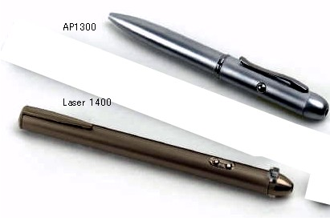
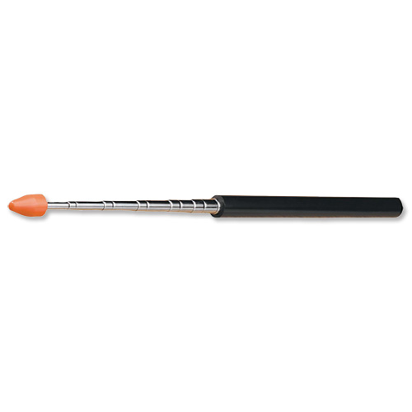
9. Alat Penunjuk
Gunakan alat penunjuk yang sesuai dan elakkan menggunakan jari.
BACK

Slide 24
10. Layar Skrin
Gunakan layar skrin putih yang bersesuaian dengan saiz bilik misalnya skrin 1.5 meter lebar sesuai untuk bilik yang mengandungi 40 orang pelajar.
BACK

Slide 25
11. Jangan Ubah
Jangan mengubah atau menggerakkan OHP ketika dalam keadaan suis dihidupkan.
BACK

Slide 26
12. Switch Off
Switch Off suis OHP apabila pembelajaran dan pengajaran tiada kaitan dengan filem lutsinar yang ditayangkan.
BACK

Slide 27
Penyediaan Transparensi
Perancangan
Mencapai Objektif
Bentuk Persembahan
Rancang kaedah yang paling sesuai sebelum menghasilkannya. Perancangan mesti bersesuaian dengan isi pelajaran.
Kandungan transparensi perlu difikirkan bagi memastikan ianya mencapai objektif PDP.
Tentukan jenis atau bentuk persembahan transparensi mengikut kehendak MP.
Teknik Persembahan
Penggunaan Prinsip Asas Grafik
Tentukan teknik transparensi mengikut kehendak MP.
Gunakan elemen dan prinsip asas grafik. Penggunaan warna, ruang jalinan, rupa dan bentuk huruf perlu seimbang dan menarik.

Slide 28
Transparensi
Transparensi atau filem lutsinar digunakan di atas pentas tayangan OHP.
Ianya merupakan kepingan lutsinar.
Ukuran saiz: 10 in x 10 in atau 8 in x 10 in.

Slide 29
Jenis-Jenis Transparensi
a) Write on / tulis terus
b) Thermal / haba
c) Fotokopi / salin foto
d) Cetakan komputer menggunakan Ink-jet Filem

Slide 30
Jenis Tulis Terus atau Write On
Ukuran saiz transparensi sama dengan ukuran A4 iaitu 0.8mm dan 0.10mm.
Transparensi ini boleh dihasilkan terus dengan menulis atau melukis mennggunakan pen khas OHP.
Penambahan maklumat boleh dilakukan on the spot.

Slide 31
BACK

Slide 32
Jenis Thermal atau Haba
Penghasilan transparensi menggunakan mesin thermal yang berfungsi membakar bahan kimia peka haba pada permukaan transparensi.
Menggunakan filem khas untuk thermal.
Bahan asas yang digunakan dalam menghasilkan jenis transparensi jenis thermal mesti berasaskan karbon : surat khabar, pensil 2B atau bahan cetak.
Filem akan dimasuk bersama-sama dengan bahan asas dan bersifat seperti mesin fotokopi.

Slide 33
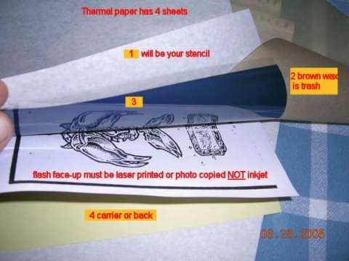
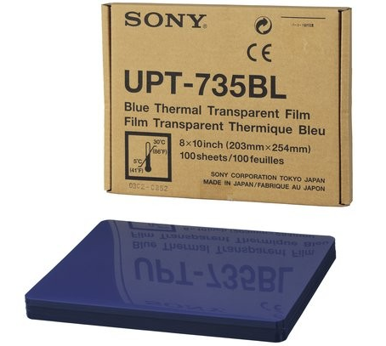
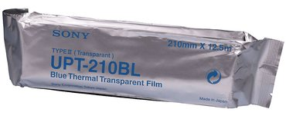
Transparensi dihasilkan dalam cetakan hitam putih sahaja.
BACK

Slide 34
Jenis Fotokopi atau Salin Foto
Dihasilkan menggunakan mesin fotokopi.
Menggunakan filem copier khas untuk di fotokopi.
Semua gambar berwarna dan hitam putih boleh dipindahkan ke atas filem.
Semua bahan asas boleh disediakan di atas kertas A4 dan dipindah ke filem OHP.

Slide 35
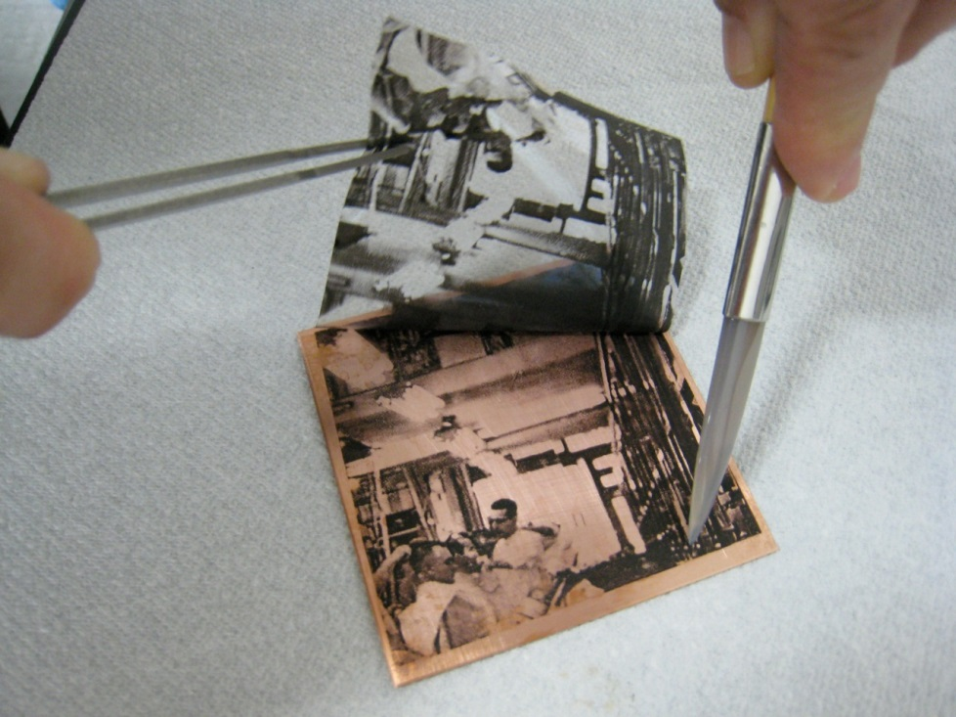
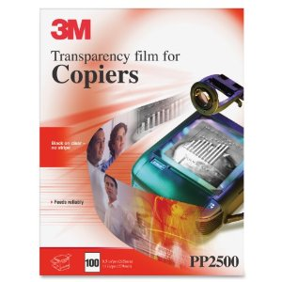
BACK

Slide 36
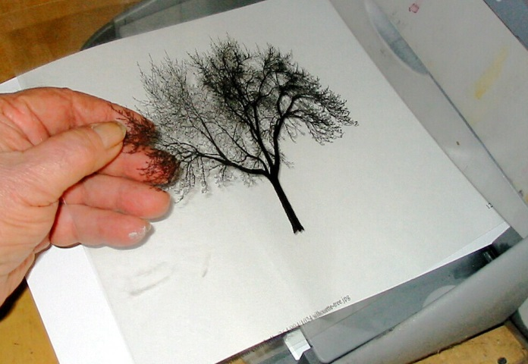
Jenis Cetakan Komputer/ Ink-Jet Filem
Boleh dihasilkan menggunakan komputer dan dicetak menggunakan ink-jet.
Menggunakan filem khas untuk ink-jet.
BACK

Slide 37
Teknik Penyediaan Transparensi
1. Teknik Tulis Terus / write -on
2. Teknik Tetingkap
3. Teknik Berjalur
4. Teknik Bertindih

Slide 38
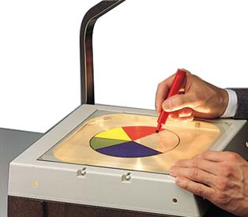
Teknik Tulis Terus atau Write-on
BACK

Slide 39
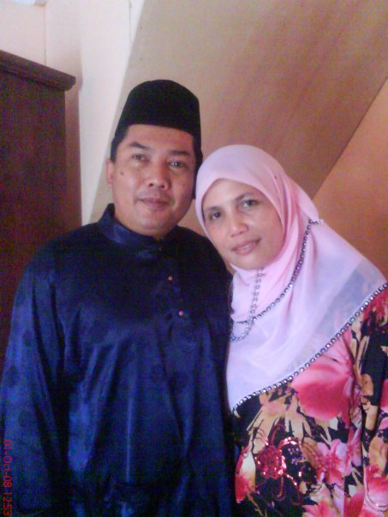
Teknik Tetingkap
MANILA KAD BERFUNGSI SEBAGAI TETINGKAP

Slide 40
BACK

Slide 41
Teknik Berjalur
BACK

Slide 42
Teknik Bertindih

Slide 44
SELAMAT HARI JADI
ABDUL RAHMAN
BACK

Slide 45
Alat dan Bahan

Slide 46
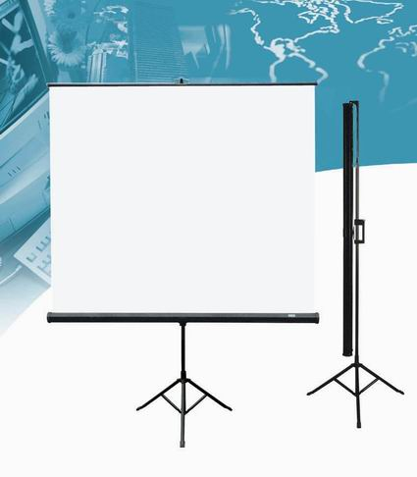
Layar Skrin

Slide 47
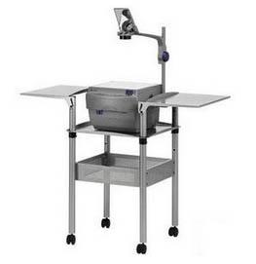
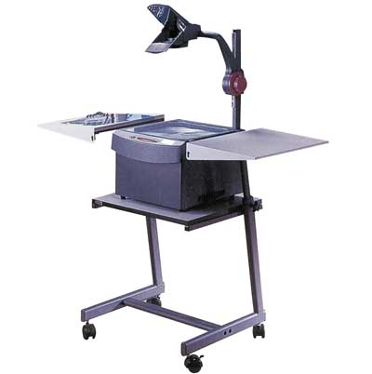
Troli

Slide 48
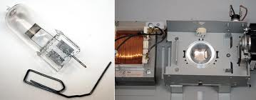
Mentol

Slide 49
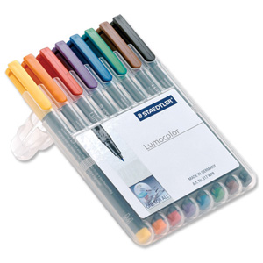
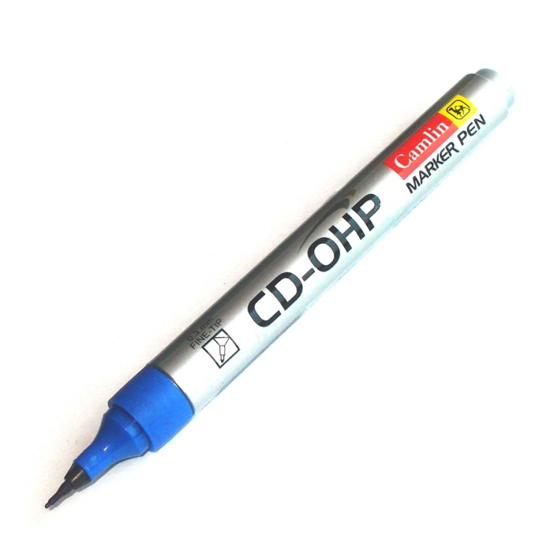
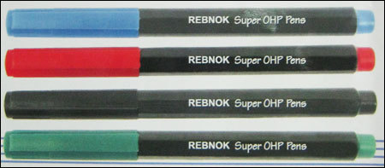
Pen OHP

Slide 50
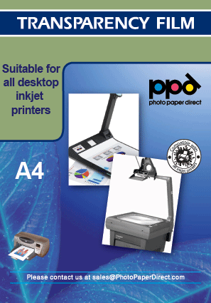
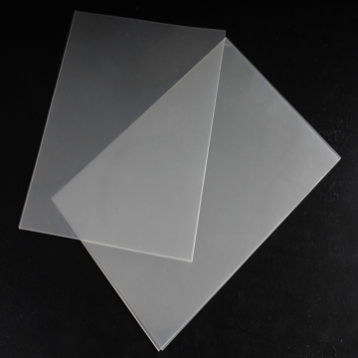
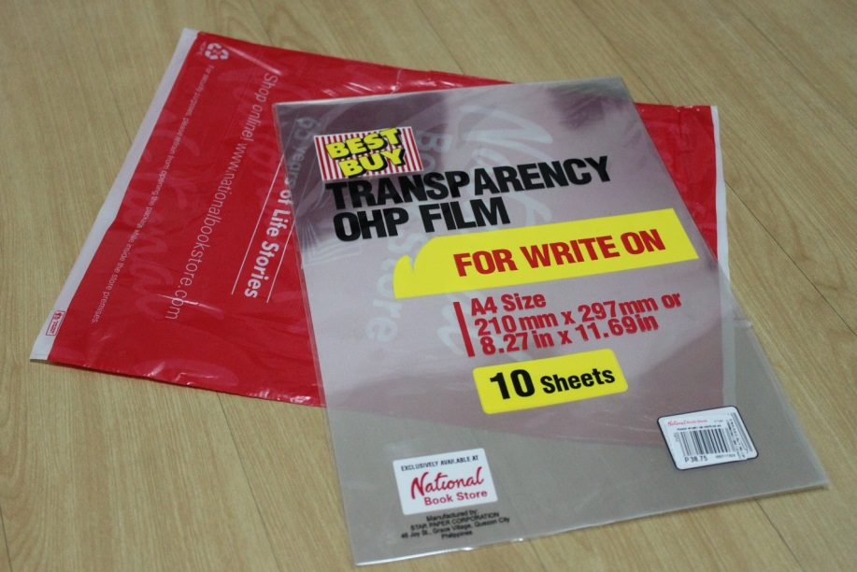
Transparensi OHP

Slide 51
Panduan Penjagaan Filem Transparensi
Gunakan bingkai atau pemidang untuk elak berkedut, terlipat, berkoyak.
Tulis tajuk dan ringkasan di bahagian bawah bingkai.
Lapik bahagian depan dengan kertas nipis untuk elak pertindihan tulisan.
Disusun ikut urutan penggunaan.
Simpan di tempat yang sesuai.

